Slide 1
Переходные процессы в электрических цепях.
Переходный процесс в цепи r, L

Slide 2
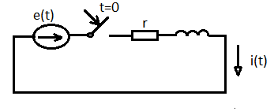
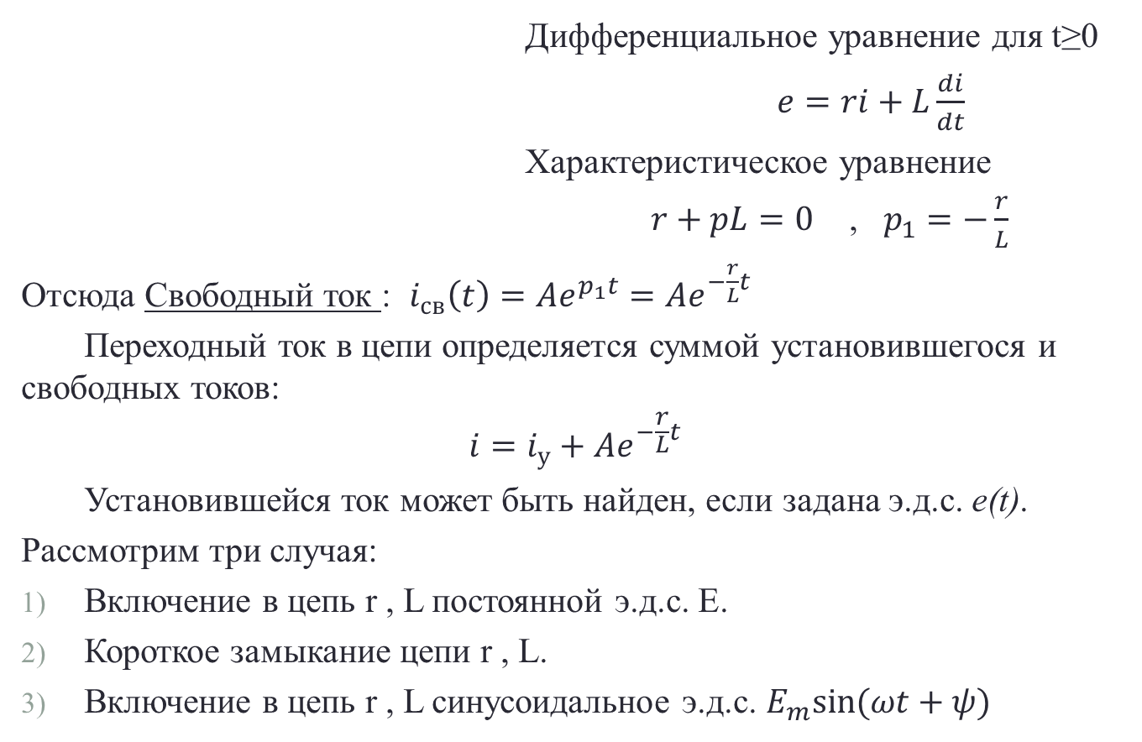
Переходный процесс в цепи r , L
Дифференциальное уравнение для t≥0
$e=ri+L\frac{di}{dt}$
Характеристическое уравнение
$r+pL=0$ , $p_{1}=−\frac{r}{L}$
Отсюда Свободный ток : $i_{св}\left(t\right)=Ae^{p_{1}t}=Ae^{−\frac{r}{L}t}$
Переходный ток в цепи определяется суммой установившегося и свободных токов:
$$i=i_{у}+Ae^{−\frac{r}{L}t}$$
Установившейся ток может быть найден, если задана э.д.с. e(t).
Рассмотрим три случая:
Включение в цепь r , L постоянной э.д.с. E.
Короткое замыкание цепи r , L.
Включение в цепь r , L синусоидальное э.д.с. $E_{m}sin⁡(ωt+ψ)$

Slide 3
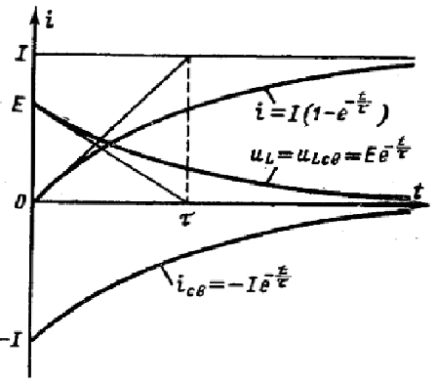
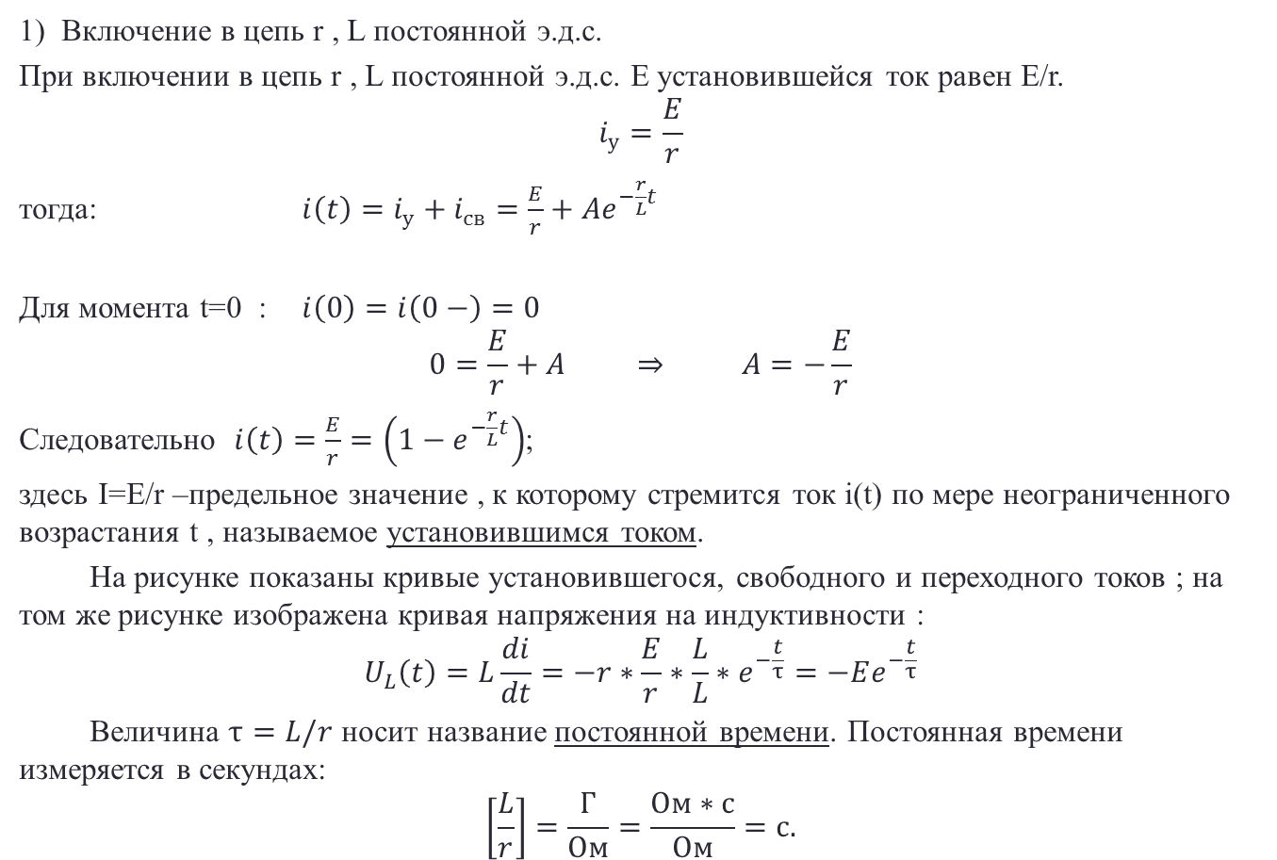
Переходный процесс в цепи r , L
1) Включение в цепь r , L постоянной э.д.с.
При включении в цепь r , L постоянной э.д.с. E установившейся ток равен E/r.
$$i_{у}=\frac{E}{r}$$
тогда: $i\left(t\right)=i_{у}+i_{св}=\frac{E}{r}+Ae^{−\frac{r}{L}t}$
Для момента t=0 : $i\left(0\right)=i\left(0−\right)=0$
$$0=\frac{E}{r}+A ⇒ A=−\frac{E}{r}$$
Следовательно $i\left(t\right)=\frac{E}{r}=\left(1−e^{−\frac{r}{L}t}\right)$;
здесь I=E/r –предельное значение , к которому стремится ток i(t) по мере неограниченного возрастания t , называемое установившимся током.
На рисунке показаны кривые установившегося, свободного и переходного токов ; на том же рисунке изображена кривая напряжения на индуктивности :
$$U_{L}\left(t\right)=L\frac{di}{dt}=−r∗\frac{E}{r}∗\frac{L}{L}∗e^{−\frac{t}{τ}}=−Ee^{−\frac{t}{τ}}$$
Величина $τ=L/r$ носит название постоянной времени. Постоянная времени измеряется в секундах:
$$\left[\frac{L}{r}\right]=\frac{Г}{Ом}=\frac{Ом∗с}{Ом}=с.$$

Slide 4
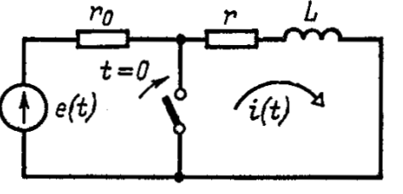
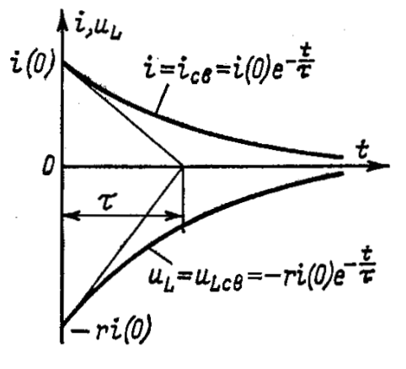
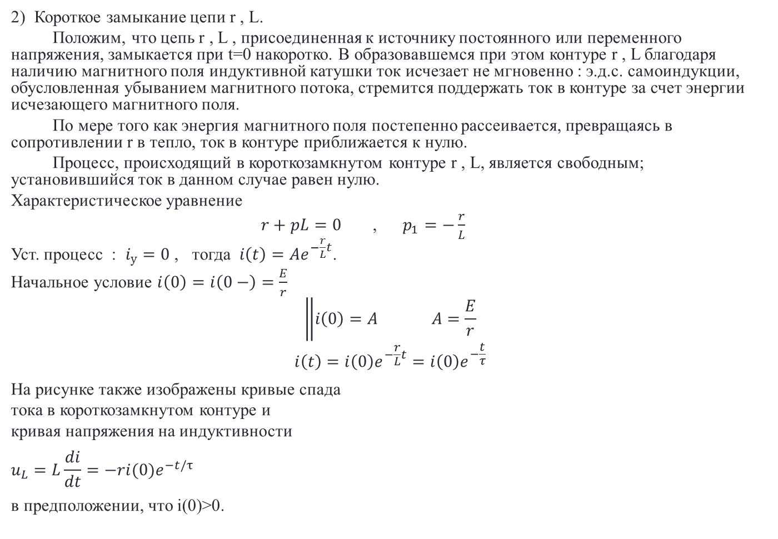
Переходный процесс в цепи r , L
2) Короткое замыкание цепи r , L.
Положим, что цепь r , L , присоединенная к источнику постоянного или переменного напряжения, замыкается при t=0 накоротко. В образовавшемся при этом контуре r , L благодаря наличию магнитного поля индуктивной катушки ток исчезает не мгновенно : э.д.с. самоиндукции, обусловленная убыванием магнитного потока, стремится поддержать ток в контуре за счет энергии исчезающего магнитного поля.
По мере того как энергия магнитного поля постепенно рассеивается, превращаясь в сопротивлении r в тепло, ток в контуре приближается к нулю.
Процесс, происходящий в короткозамкнутом контуре r , L, является свободным; установившийся ток в данном случае равен нулю.
Характеристическое уравнение
$r+pL=0$ , $p_{1}=−\frac{r}{L}$
Уст. процесс : $i_{у}=0$ , тогда $i\left(t\right)=Ae^{−\frac{r}{L}t}$.
Начальное условие $i\left(0\right)=i\left(0−\right)=\frac{E}{r}$
$$\left\|i\left(0\right)=A A=\frac{E}{r}\right.$$
$$i\left(t\right)=i\left(0\right)e^{−\frac{r}{L}t}=i\left(0\right)e^{−\frac{t}{τ}}$$
На рисунке также изображены кривые спада
тока в короткозамкнутом контуре и
кривая напряжения на индуктивности
$$u_{L}=L\frac{di}{dt}=−ri(0)e^{−t/τ}$$
в предположении, что i(0)>0.

Slide 5
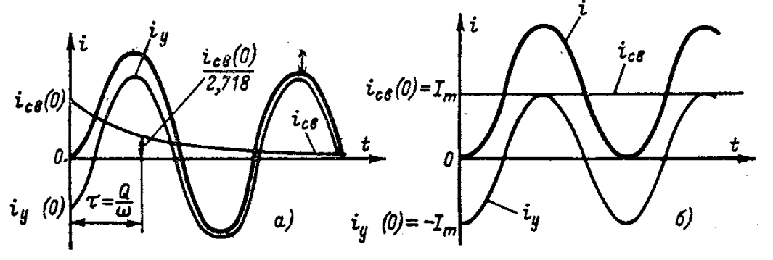
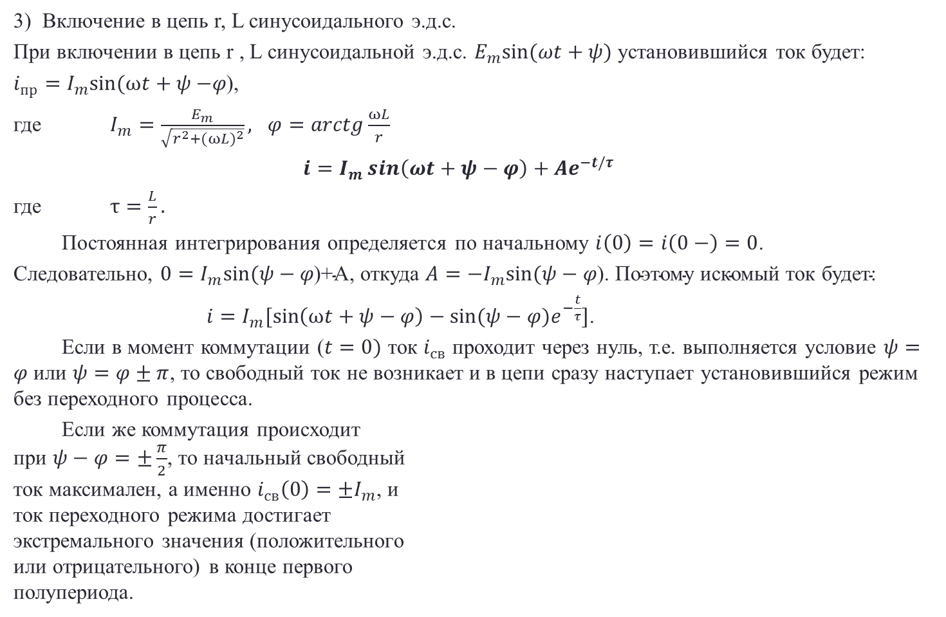
Переходный процесс в цепи r , L
3) Включение в цепь r, L синусоидального э.д.с.
При включении в цепь r , L синусоидальной э.д.с. $E_{m}sin⁡(ωt+ψ)$ установившийся ток будет:
$i_{пр}=I_{m}sin⁡(ωt+ψ−$𝜑),
где $I_{m}=\frac{E_{m}}{\sqrt{r^{2}+{(ωL)}^{2}}}, φ=arctg\frac{ωL}{r}$
$i=I_{m}\sin\left(ωt+ψ−φ\right)+Ae^{−t/τ}$
где $τ=\frac{L}{r}.$
Постоянная интегрирования определяется по начальному $i\left(0\right)=i\left(0−\right)=0$.
Следовательно, $0=I_{m}sin⁡(ψ−\text{φ}\text{)+}\text{A}$, откуда $A=−I_{m}sin⁡(ψ−\text{φ}\text{). }\text{Поэтому искомый ток будет}\text{:}$
$i=I_{m}[sin\left(ωt+ψ−φ\right)−sin⁡(ψ−φ)e^{−\frac{t}{τ}}]$.
Если в момент коммутации ($t=0)$ ток $i_{св}$ проходит через нуль, т.е. выполняется условие $ψ=φ$ или $ψ=φ±π$, то свободный ток не возникает и в цепи сразу наступает установившийся режим без переходного процесса.
Если же коммутация происходит при $ψ−φ=±\frac{π}{2}$, то начальный свободный ток максимален, а именно $i_{св}\left(0\right)=±I_{m}$, и ток переходного режима достигает экстремального значения (положительного или отрицательного) в конце первого полупериода.

Slide 6
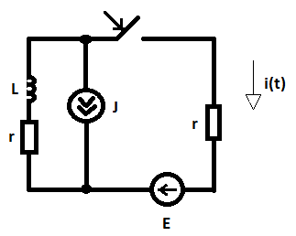
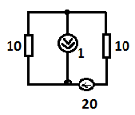
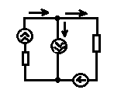
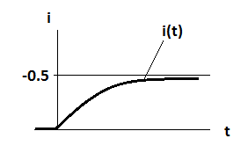

Пример 1:
Дано:
J=1 (A), E=20 (B) , r=10 (Ом) , L=0.5 (Гн)
Определить i(t).
$i_{L}\left(0−\right)=J=1 (A)$
$i_{уст}−?$
2а. -0.5
2б. $\frac{20}{20}=1 \left(А\right)$
$i_{уст}=1−0.5=0.5 (A)$
$2r+pL=0$ $p=−\frac{2r}{L}=−40 (c^{−1})$
t=0
$i\left(0\right)=i_{уст}+A$ $i\left(0\right)=0$
$i\left(0\right)−?$ т.к. $i_{L}\left(0\right)=J$
$$0=i_{уст}+A ⇒ A=−i_{уст}=−0.5$$
Тогда $i\left(t\right)=0.5 \left(1−e^{−40t}\right)$

Slide 7
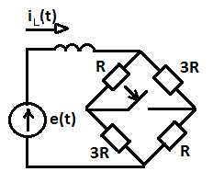
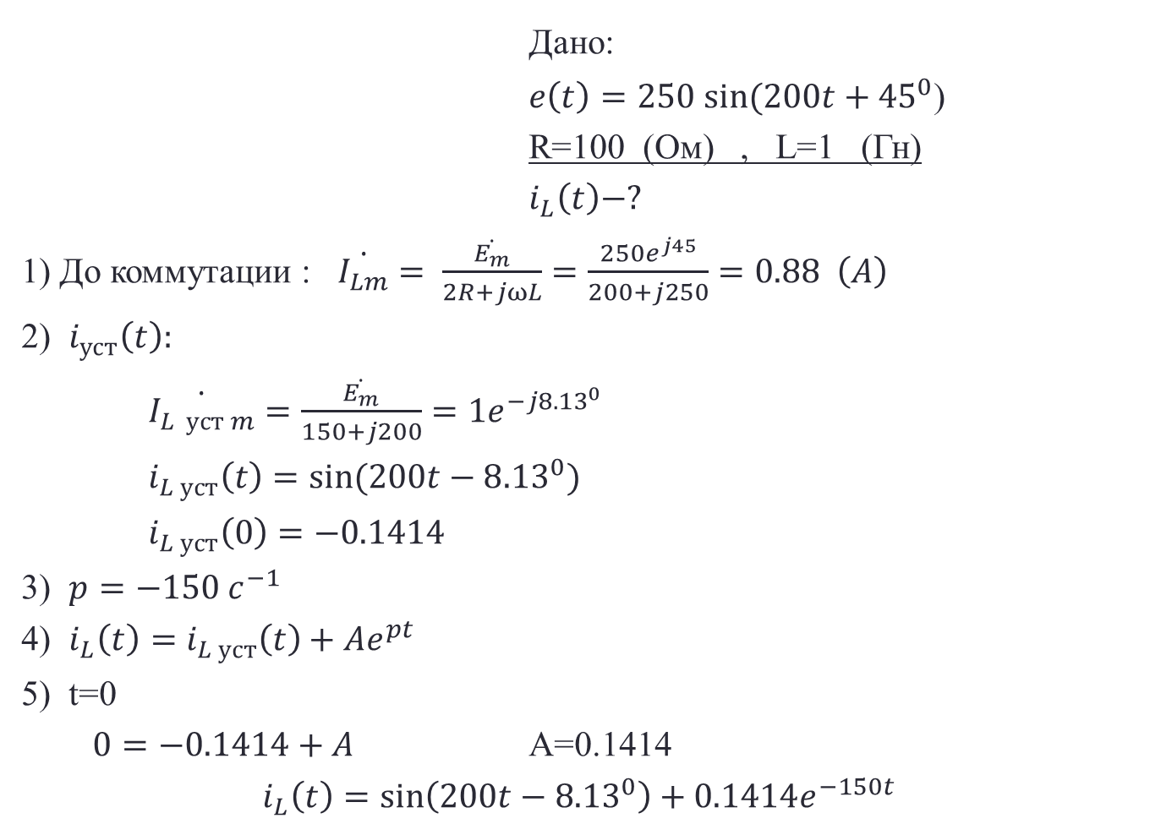
Пример 2:
Дано:
$e\left(t\right)=250 sin⁡(200t+{45}^{0}$)
R=100 (Ом) , L=1 (Гн)
$i_{L}\left(t\right)−?$
1) До коммутации : $\dot{I_{Lm}}= \frac{\dot{E_{m}}}{2R+jωL}=\frac{250e^{j45}}{200+j250}=0.88 \left(A\right)$
2) $i_{уст}\left(t\right):$
$\dot{I_{L уст m}}=\frac{\dot{E_{m}}}{150+j200}=1e^{{−j8.13}^{0}}$
$i_{L уст}\left(t\right)=\sin{(200t−{8.13}^{0}})$
$i_{L уст}\left(0\right)=−0.1414$
3) $p=−150 c^{−1}$
4) $i_{L}\left(t\right)=i_{L уст}\left(t\right)+Ae^{pt}$
5) t=0
$0=−0.1414+A$ A=0.1414
$i_{L}\left(t\right)=\sin\left(200t−{8.13}^{0}\right)+0.1414e^{−150t}$

Slide 8
Переходные процессы в электрических цепях.
Включение в цепь r, C синусоидальной э.д.с

Slide 9
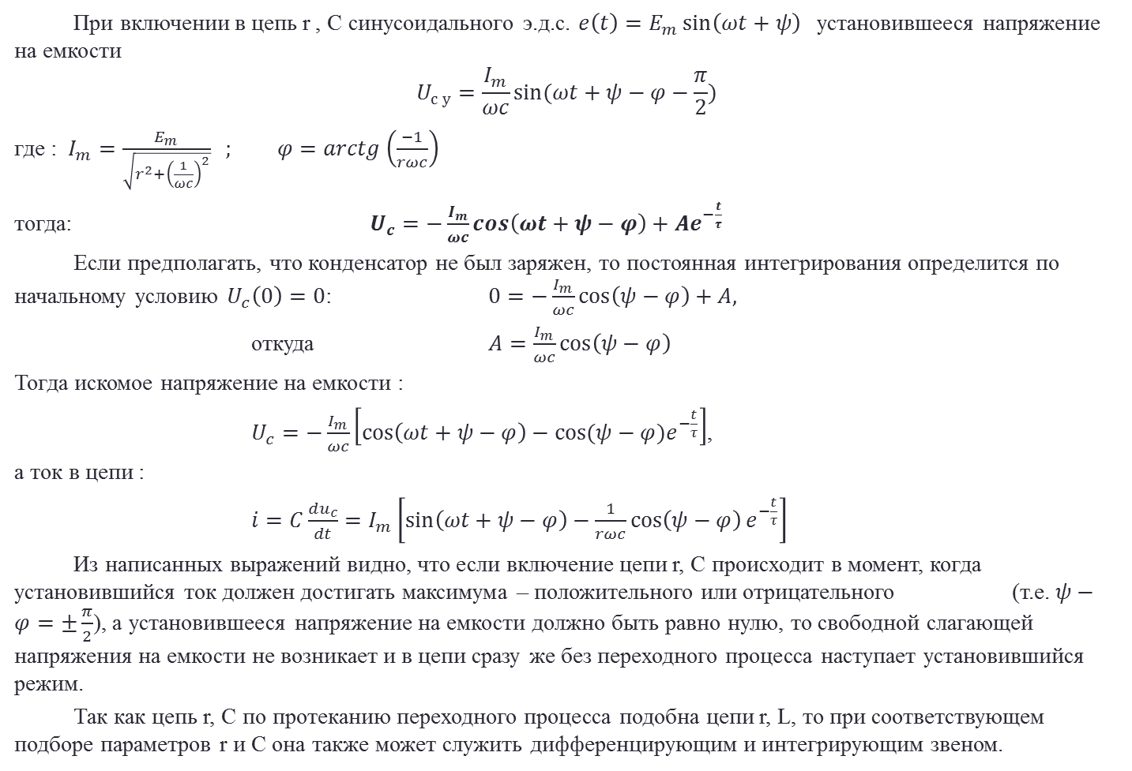
Включение в цепь r , C синусоидальной э.д.с
При включении в цепь r , C синусоидального э.д.с. $e\left(t\right)=E_{m}\sin\left(ωt+ψ\right)$установившееся напряжение на емкости
$$U_{с у}=\frac{I_{m}}{ωc}sin⁡(ωt+ψ−φ−\frac{π}{2})$$
где : $I_{m}=\frac{E_{m}}{\sqrt{r^{2}+{\left(\frac{1}{ωc}\right)}^{2}}} ;$ $φ=arctg\left(\frac{−1}{rωc}\right)$
тогда: $U_{c}=−\frac{I_{m}}{ωc}\cos\left(ωt+ψ−φ\right)+Ae^{−\frac{t}{τ}}$
Если предполагать, что конденсатор не был заряжен, то постоянная интегрирования определится по начальному условию $U_{c}\left(0\right)=0$: $0=−\frac{I_{m}}{ωc}\cos\left(ψ−φ\right)+A,$
откуда $A=\frac{I_{m}}{ωc}\cos\left(ψ−φ\right)$
Тогда искомое напряжение на емкости :
$U_{c}=−\frac{I_{m}}{ωc}\left[\cos\left(ωt+ψ−φ\right)−cos⁡(ψ−φ)e^{−\frac{t}{τ}}\right]$,
а ток в цепи :
$i=C\frac{du_{c}}{dt}=I_{m}\left[\sin\left(ωt+ψ−φ\right)−\frac{1}{rωc}\cos\left(ψ−φ\right)e^{−\frac{t}{τ}}\right]$
Из написанных выражений видно, что если включение цепи r, C происходит в момент, когда установившийся ток должен достигать максимума – положительного или отрицательного (т.е. $ψ−φ=±\frac{π}{2}$), а установившееся напряжение на емкости должно быть равно нулю, то свободной слагающей напряжения на емкости не возникает и в цепи сразу же без переходного процесса наступает установившийся режим.
Так как цепь r, C по протеканию переходного процесса подобна цепи r, L, то при соответствующем подборе параметров r и C она также может служить дифференцирующим и интегрирующим звеном.

Slide 10
Переходные процессы в электрических цепях.
Переходный процесс в цепи r, L, C

Slide 11
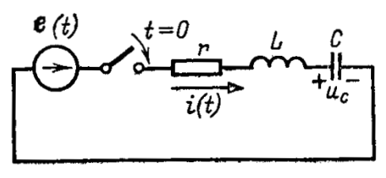
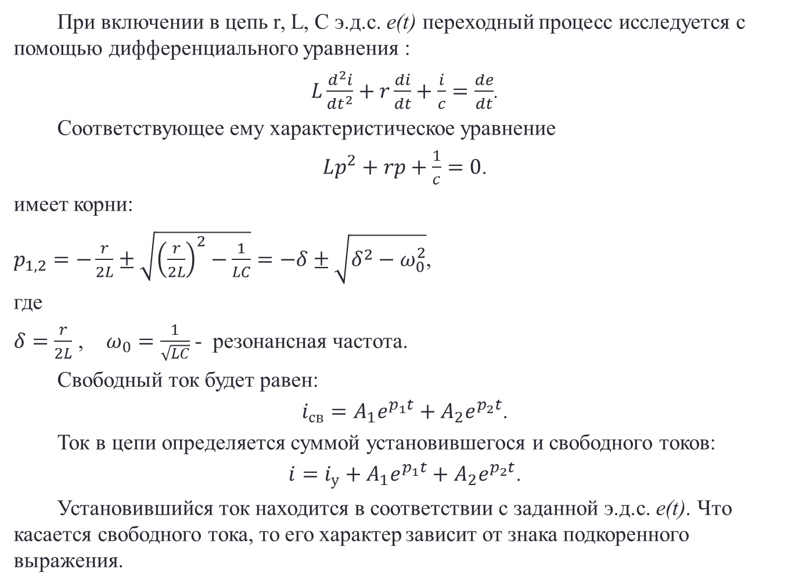
Переходный процесс в цепи r, L, C
При включении в цепь r, L, C э.д.с. e(t) переходный процесс исследуется с помощью дифференциального уравнения :
$L\frac{d^{2}i}{dt^{2}}+r\frac{di}{dt}+\frac{i}{c}=\frac{de}{dt}$.
Соответствующее ему характеристическое уравнение
$Lp^{2}+rp+\frac{1}{c}=0$.
имеет корни:
$p_{1,2}=−\frac{r}{2L}±\sqrt{{\left(\frac{r}{2L}\right)}^{2}−\frac{1}{LC}}=−δ±\sqrt{δ^{2}−ω_{0}^{2}}$,
где
$δ=\frac{r}{2L}$ , $ω_{0}=\frac{1}{\sqrt{LC}}$ - резонансная частота.
Свободный ток будет равен:
$i_{св}=A_{1}e^{p_{1}t}+A_{2}e^{p_{2}t}$.
Ток в цепи определяется суммой установившегося и свободного токов:
$i=i_{у}+A_{1}e^{p_{1}t}+A_{2}e^{p_{2}t}$.
Установившийся ток находится в соответствии с заданной э.д.с. e(t). Что касается свободного тока, то его характер зависит от знака подкоренного выражения.

